Slide 1
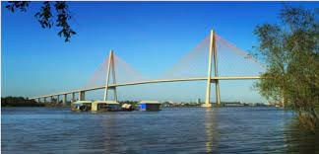
TRƯỜNG TIỂUHỌC NGUYỄN THỊ LANG
Hoạt động trải nghiệm lớp 2
Tuần 14:
Võ ThanhTrang

Slide 3
KHỐI LỚP 1&2
KHỐI LỚP 3&4
KHỐI LỚP 5

Slide 4
CÁC CON GIỎI QUÁ

Slide 5
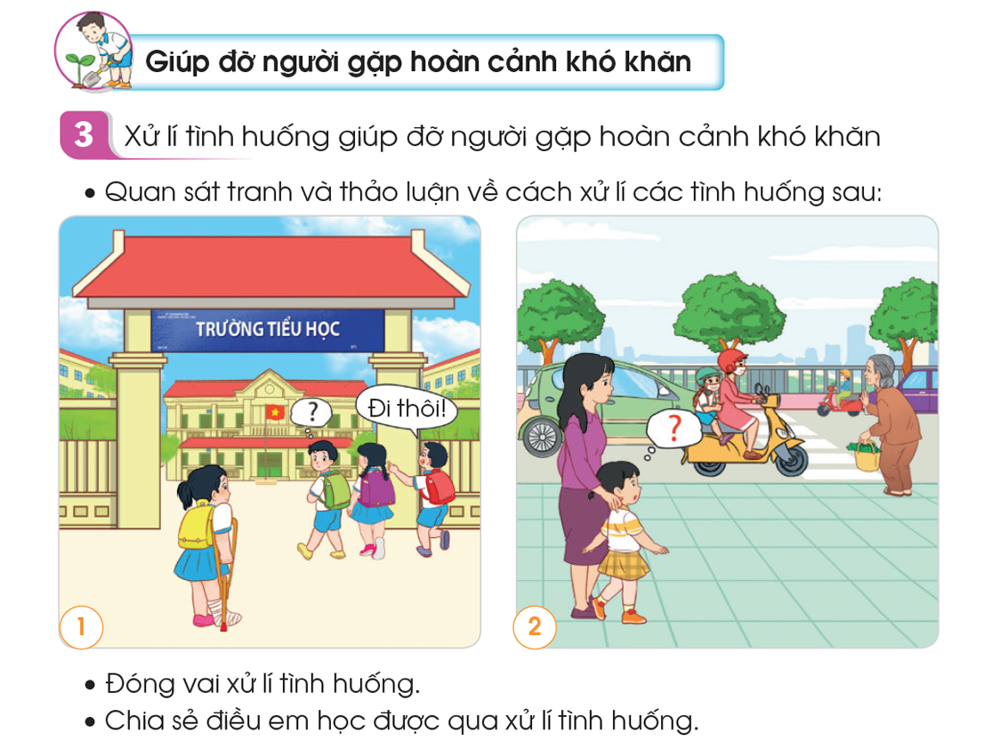

Slide 6
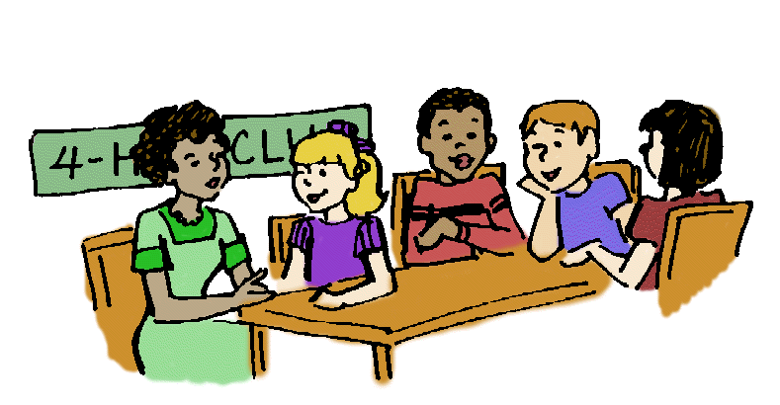
Thảo luận nhóm

Slide 7
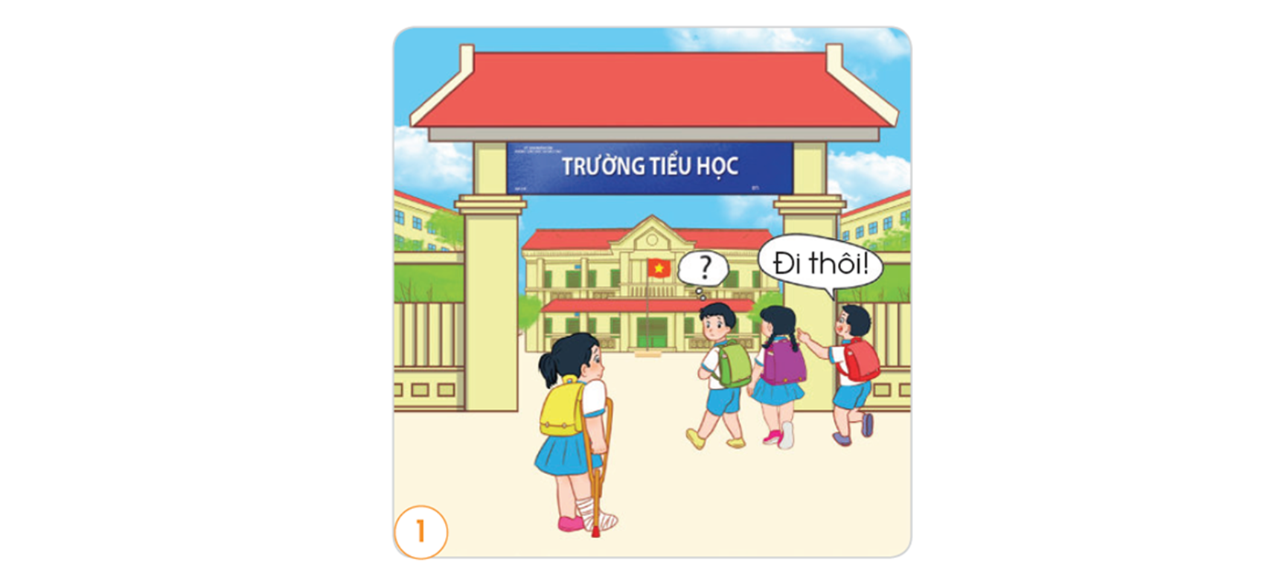

Slide 8
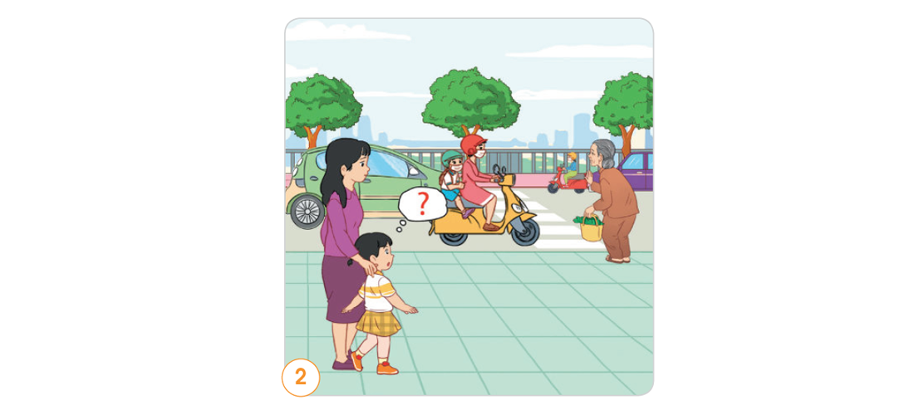

Slide 9
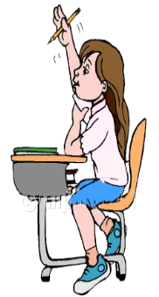
CÁC NHÓM TRÌNH BÀY

Slide 11
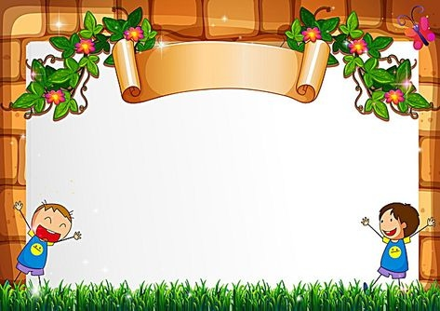
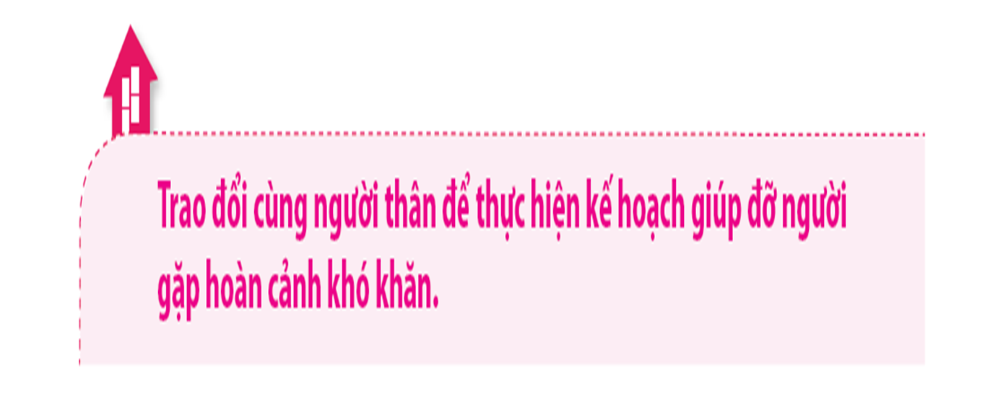

Slide 12
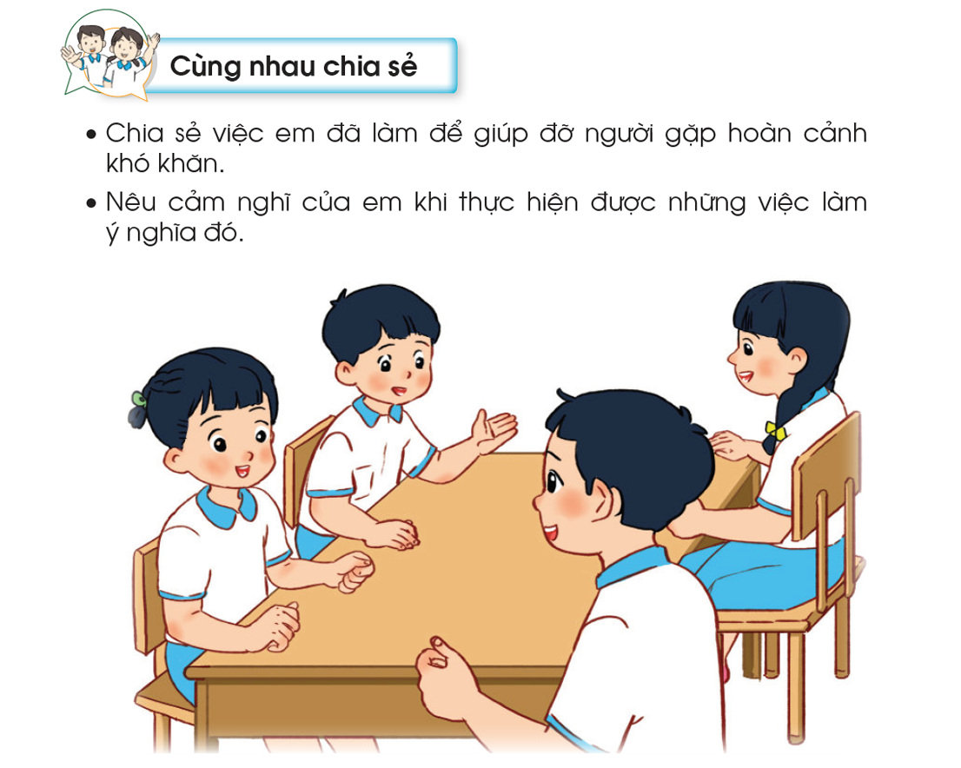

Slide 13
NHÓM CỦA MÌNH NHÉ

Slide 14
Nhóm 1
Nhóm 2
Nhóm 3

Slide 15
Trong cuộc sống có rất nhiều tấm gương
“Người tốt - việc tốt” mỗi việc làm tốt là
một bông hoa đẹp cho đời các con hãy có thật nhiều bông hoa đẹp bằng những việc làm tốt hằng ngày nhé!

Slide 16
CHÚC CÁC EM NGOAN-HỌC GIỎI

